Slide 1

AI小车第一组第3次展示
梁景俊 刘一键 蔡子依 欧阳妍妍 冯晋嘉

Slide 2
内容大纲
01
小车功能介绍
02
系统架构设计
开发过程 & 调试方法
03

Slide 3



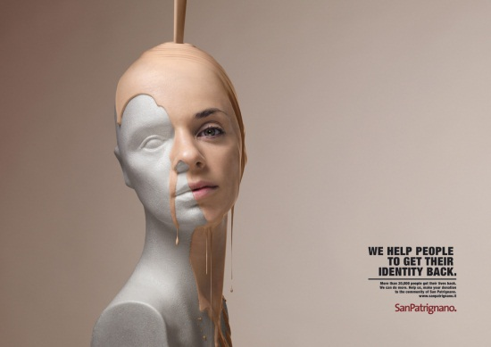
LOREM /
화장한 봄날의 삼청동
应用场景描述
1.送货机器人接收到送货指令，得到地址
2. 对道路上的状况作出反应。
a）自动避障，再次调整前进方向
b）可识别道路上的红绿灯（数字）
3.客户接头以后，可将小车改为跟踪模式，跟随客户进一步前往具体的目的地
4.重新规划行程返回

Slide 4
功能分解
01
02
03
小车普通模式
无订单时，小车处于等待状态，此时我们设计小车为手动控制模式，通过手动控制可以将小车推回仓库跑道，与其他送货机器人一起排队，等待送货指令到达。
此时的通讯方式为蓝牙通讯。
小车送货模式
通过作为服务器的笔记本电脑，以蓝牙通讯的模式，向小车发出送货指令，并同时发出目的地地址，地址以经纬度的方式呈现。
小车收到指令后，进入送货模式，根据当前自己的地址和目的地地址计算出大致的距离，并预估出送货所需的时间，将这两个数据返回服务器，当服务器回送同意出发的指令以后，小车即可开始配送货物。
自动驾驶模式
小车开始配送货物，正式进入自动驾驶模式，驶入交通道路。

Slide 5
自动驾驶模式
01
自动避障：通过超声波回声测距模块准确识别到障碍物的存在， 并在与障碍物之间的距离达到一定阈值时进行转弯
02
重新定位：避障结束以后，小车自行处理GPS模块和电子 罗盘模块对自己的方向和位置进行监督
03
识别红绿灯：利用颜色识别模块和图像识别的方法训练图像。
04
原地等待模式：小车在目的地周围一定范围内时，就停止前进 ，我们计划以验证码的方式让小车进行身份验证，拍摄下客户照片回传至服务器，可用于人脸识别功能
05
跟踪行走模式：以图像识别的方法，让小车跟踪一个 红色物体行走
Notes:
模板来自于 http://docer.wps.cn

Slide 6
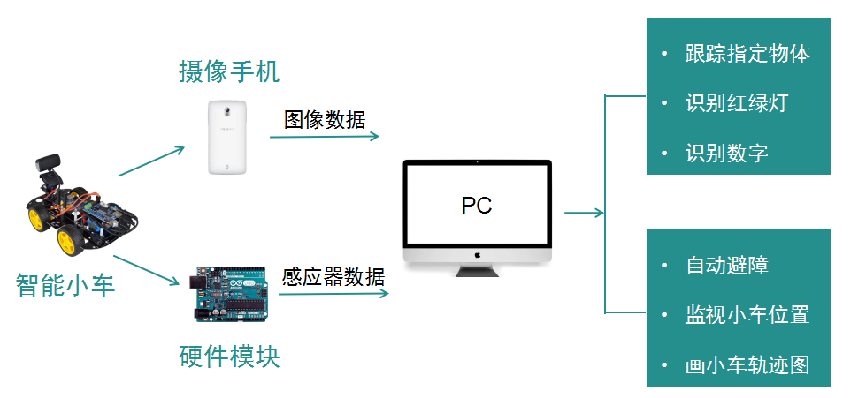
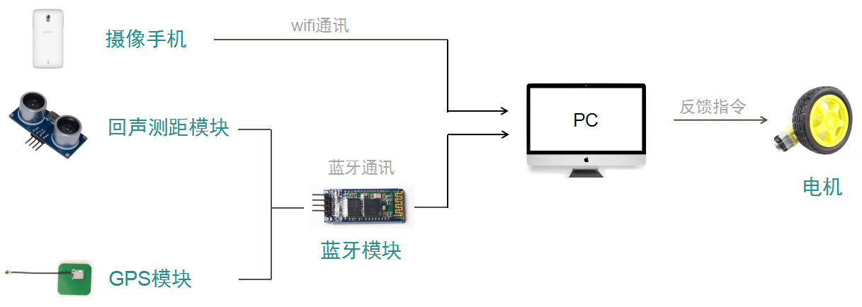
硬件整体架构

Slide 7
开发过程 & 调试方法
1. 蓝牙通讯
2. 物体跟踪
3. 数字识别
4. GPS定位
Notes:
模板来自于 http://docer.wps.cn

Slide 8
1.蓝牙通讯-
本功能实现小车能够取消自动运行模式，由手机蓝牙遥控小车的转弯、
前进和后退，手机发送命令信号，小车接收后反馈消息到手机中。
问题1——小车无法接收控制信号
原因：误将开发板的输出输入端口RX 、TX端口要分别对应蓝牙模块的RX、TX端口。
解决办法：将开发板的TX端口连接到蓝牙模块的RX端口，开发板的RX对应蓝牙模块
的TX端口。
问题2——小车可以接收控制信号，但不能发送反馈消息到手机
原因：创建了BT对象作为蓝牙的输入输出端口，使用BT.Read()方法接受蓝牙消息，但
却使用Serial.println()方法发送反馈消息。
解决办法：使用BT.println()方法代替Serial.println()方法，手机成功接收到消息。
Notes:
模板来自于 http://docer.wps.cn

Slide 9
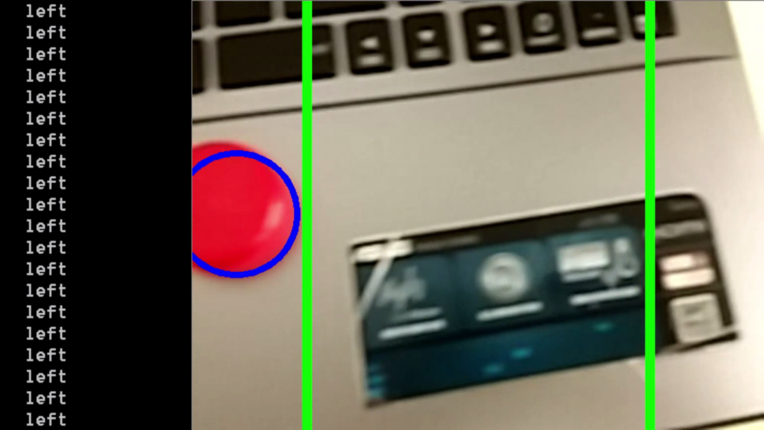
2.物体跟踪
本功能实现小车自动跟踪某一个颜色的物体，具体实现方法如下：
Notes:
模板来自于 http://docer.wps.cn

Slide 10
2.物体跟踪
问题与调试
·问题1——电脑无法通过python的bluetooth库连接到小车，显示小车蓝牙未开启
解决办法：电脑首先通过操作系统GUI界面手动连接小车蓝牙，再查询电脑的串口使用
状态获取与小车蓝牙通信的串口号，使用python的Serial模块方法直接通
过串口与小车蓝牙进行通信。
·问题2——小车转向后容易丢失颜色对象，导致小车无法继续跟踪
原因：小车转向速度、幅度过大，而视频流的帧数过低导致不容易紧跟跟踪对象
解决办法：小车转向时减小马达马力，降为原来的一半，并且只允许一个轮胎工作。
此时抓取的图像比较清晰，容易识别颜色
·问题3——调整小车转向速度后右转不正常，左转正常
原因：小车右轮转动阻力较大，采用一个马力左转的时候无法正常工作
解决办法：小车左转时采用全马力工作，右转时采用半马力工作。
Notes:
模板来自于 http://docer.wps.cn

Slide 11
3.数字识别- 识别数字倒计时
（1）训练数据采集
数据集：
MNIST手写识别库，包含了近一万张手写数字的图片，每张图片都是28*28的像素格式。
以小车视角抓拍了15000张小车前放置数字的图片，并作为数据集重新训练模型。
Notes:
模板来自于 http://docer.wps.cn

Slide 12
3.数字识别- 识别数字倒计时
（2）模型构建
方法：卷积神经网络
神经网络结构：
两个卷积层，一个全连接层、一个dropout层和最后的softmax分类器。
卷积核的大小为5*5，maxpooling size为2*2，第一卷积层映射到了32个通道，第二卷积层映射到了64个通道，因此在全连接层之前，图像处理为7*7*64 的张量。
最后通过dropout层和softmax层输出分类结果
Notes:
模板来自于 http://docer.wps.cn

Slide 13
3.数字识别- 识别数字倒计时
（2）模型构建
测试阶段：首先使用opencv工具将图像resize成28*28的图像并进行灰度处理，取其中一个通道，再展开成1*784的张量，作为网络的输入，最后输出分类结果。
但由于数据集是纯黑色背景，白色线条的数字，不复合实际场景。因此我们以小车视角抓拍了15000张小车前放置数字的图片，并作为数据集重新训练模型。这张的数据集不仅包含数字，并且带有一些杂物的背景，我们希望小车可以消除这些杂物的影响。图片尺寸也从32*32增加到128*96。
Notes:
模板来自于 http://docer.wps.cn

Slide 14
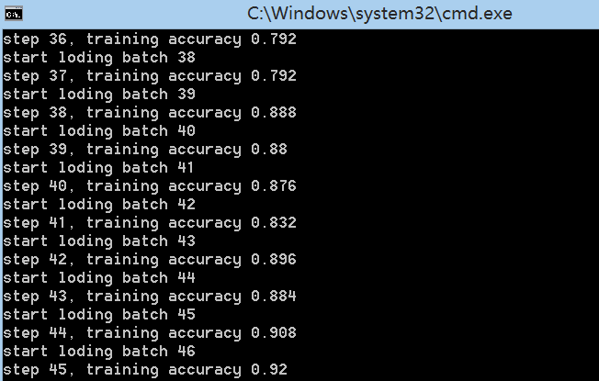
3.数字识别- 识别数字倒计时
（2）模型构建—结果
Notes:
模板来自于 http://docer.wps.cn

Slide 15
3.数字识别- 识别数字倒计时
（3）模型过拟合问题
问题：数据集特征比较集中，模型的泛化能力较弱
具体表现：
模型在验证集上的结果非常好，达到90%以上。但是在实体测试中模型识别的准确率比较低，出现过拟合，增加dropout层没有太大的改善。
原因分析：测试集中频繁出现的背景元素迷惑了模型的调整，这些噪声元素也列入了模型的参考范围。
解决方法：录制训练结果的场地定于之前收集数据集的同样的地方，获得了比较好的效果。
Notes:
模板来自于 http://docer.wps.cn

Slide 16
4. GPS定位
（1）算法实现
输入：目标位置经纬度，初始化小车和目标位置的距离为正无穷
1.接收GPS模块的数据，计算小车当前位置与目标位置距离
2.如果两者距离正在减小，小车则保持方向，继续往前
3.如果两者距离正在增加，则向小车发送转向的指令
4.如果小车接收到了转向的指令，则随机转动一定方向并前进一小段距离，重新开始发送GPS位置
5.如果小车和目标位置距离小于一个阈值，则判定小车已到达目的地
6.如果小车中途遇到了障碍物，则随机转向并前进一小段距离，重新开始发送当前GPS位置
这种算法保证小车朝着接近目标位置方向前进，不一定是最优路径。
Notes:
模板来自于 http://docer.wps.cn

Slide 17
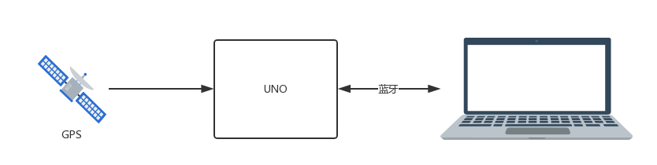
4. GPS定位
（2）通讯实现
小车的GPS模块首先通过软串口输入到UNO板中，并通过蓝牙传输到服务器，服务器计算数值之后将指令以蓝牙的方式回传到小车蓝牙模块，并输入到UNO板中，由UNO控制小车的转向或前行。
Notes:
模板来自于 http://docer.wps.cn

Slide 18
4. GPS定位
Notes:
模板来自于 http://docer.wps.cn

Slide 19
4. GPS定位
（3）实施困难
问题：小车总是丢失来自蓝牙或者来自GPS一方的信号，导致整个系统没有办法正常地工作。
问题分析：查阅了大量资料之后发现，两方面信号都是通过UNO的软串口接收的，但UNO板无法同时缓冲来自多个信道的信息
解决方法：
通过listen()方法指定监听哪一个信道
改进算法：
首先开启GPS端口，监听位置的信号，接收到信号之后转发到服务器，并同时监听蓝牙信号，等待服务器的操作指令，接收到操作指令之后，马上开启GPS端口，监听位置信号。
Notes:
模板来自于 http://docer.wps.cn

